Slide 1
Prehrambene navike(rezultati ankete)
Gimnazija franje petrića

Slide 2
Uvod
Gimnazija Franje Petrića uključila se u projekt „Otapam li ledenjake“ povodom kojeg želi osvijestiti svoje učenike o njihovom utjecaju na okoliš i globalno zatopljenje. Svi smo već jako dobro upoznati s brojnim uzrocima, ali i posljedicama ovog problema koji je zahvatio cijeli svijet. No, koliko su zapravo naše prehrambene navike bitne i kako utječu na globalno zatopljenje, odlučili smo istražiti pomoću ankete kojoj je pristupilo 180 učenika naše škole, a čije ćete rezultate, statistički obrađene vidjeti u nastavku prezentacije.
Iizvor: pixabay.com

Slide 3
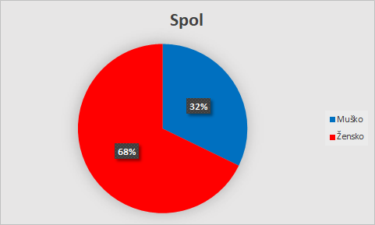

Slide 4
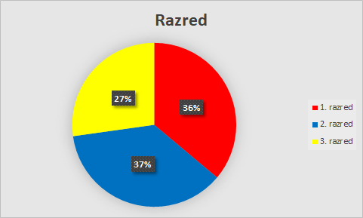

Slide 5
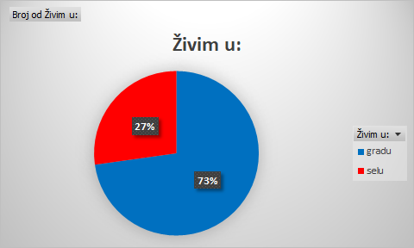

Slide 6
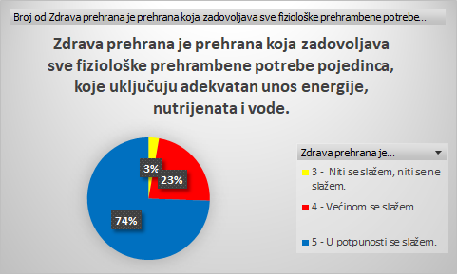

Slide 8
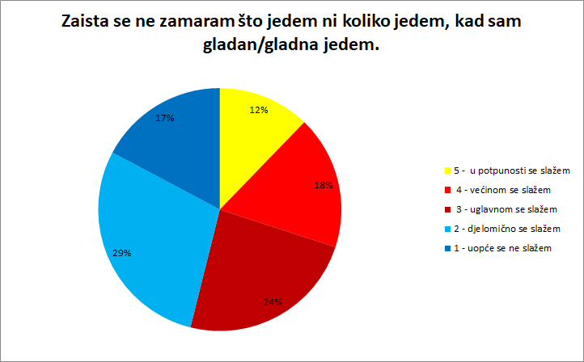

Slide 9
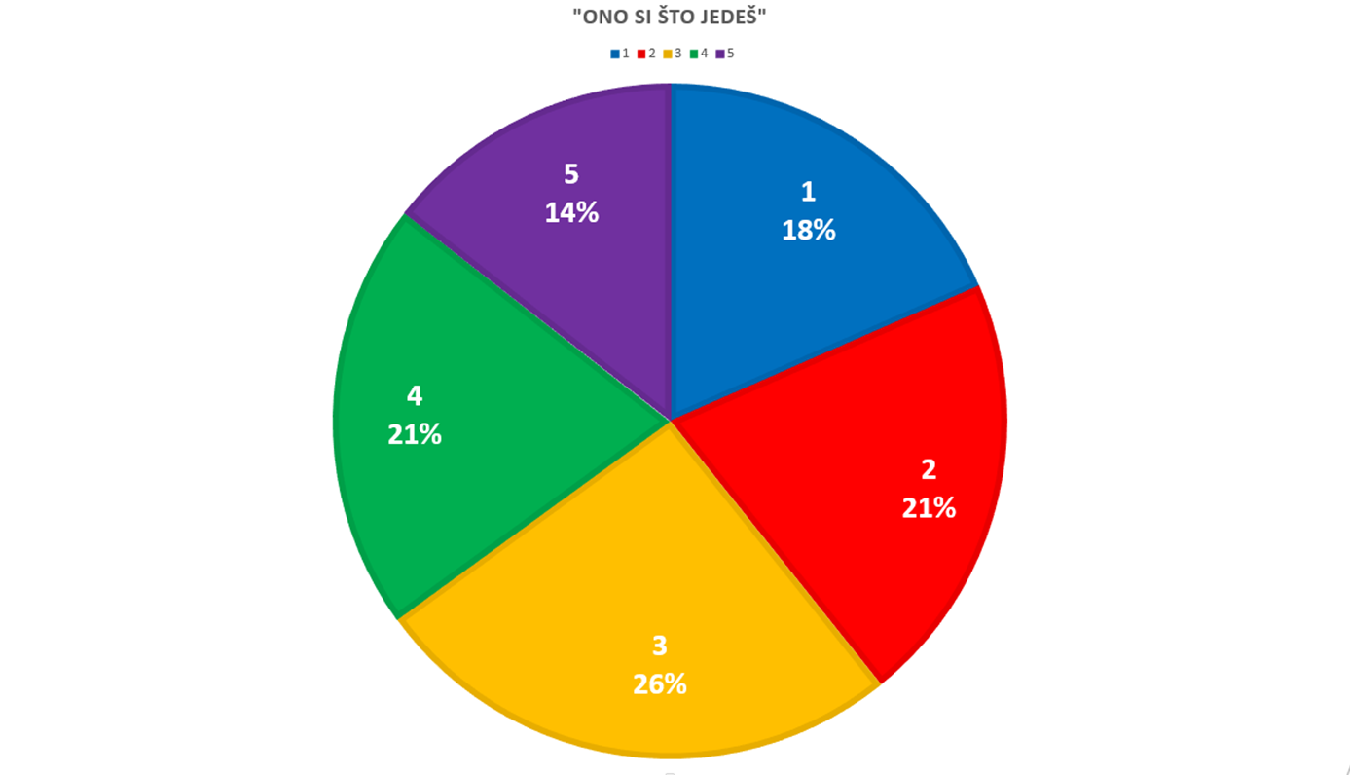

Slide 10
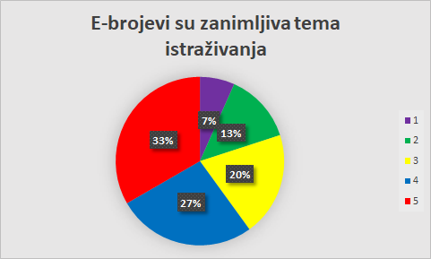

Slide 11
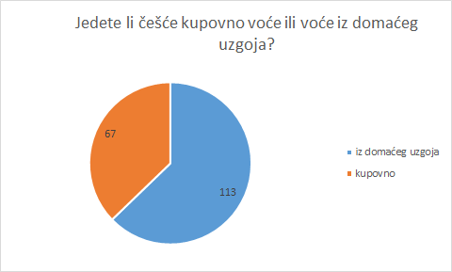

Slide 13
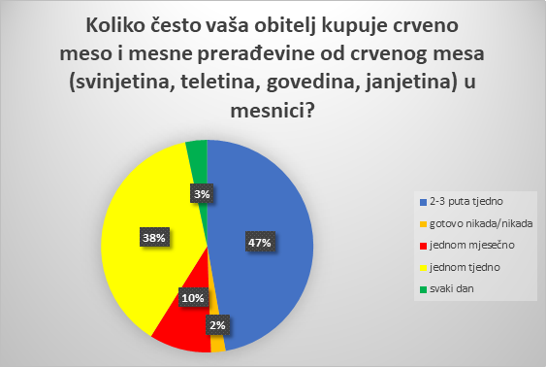

Slide 14
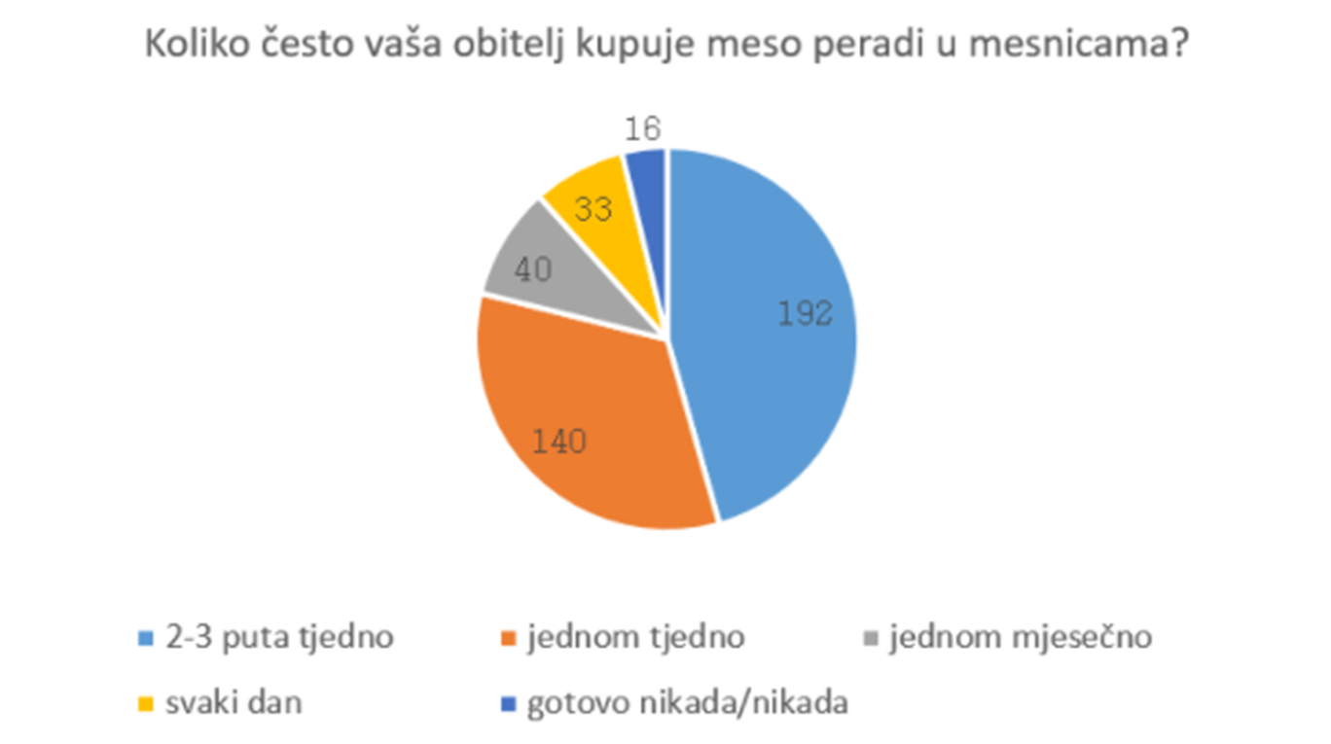

Slide 15
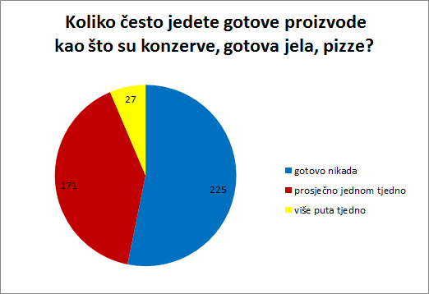

Slide 16
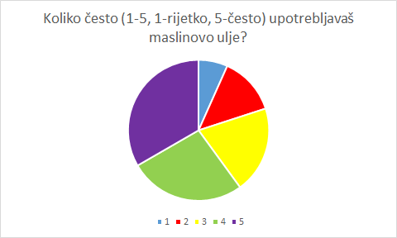

Slide 17
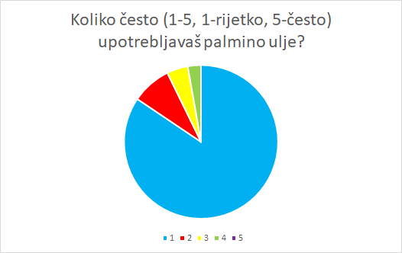

Slide 18
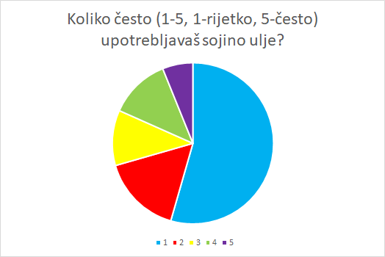

Slide 19
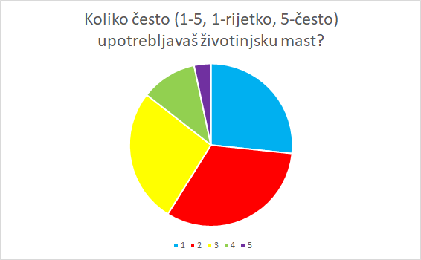

Slide 20
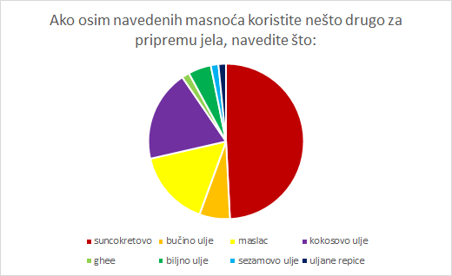

Slide 21
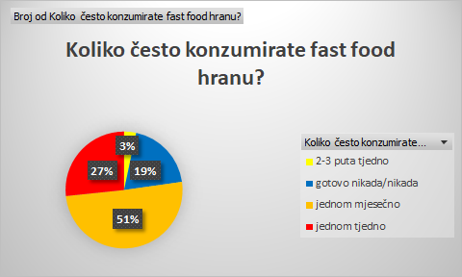

Slide 22
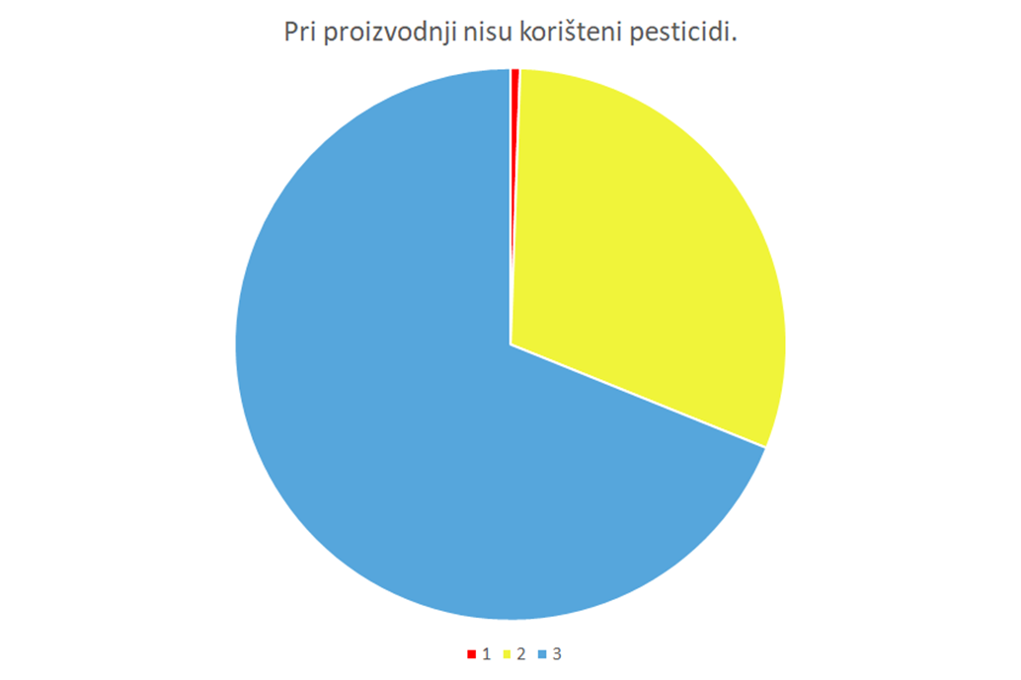

Slide 23
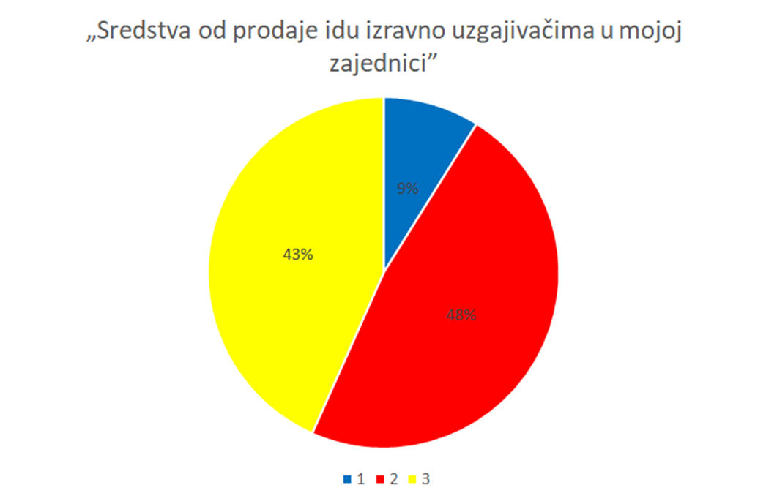

Slide 24
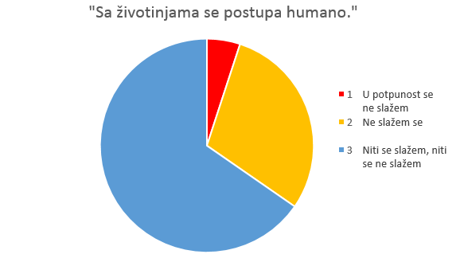

Slide 26
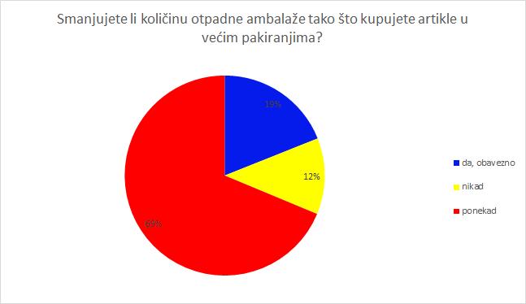

Slide 27
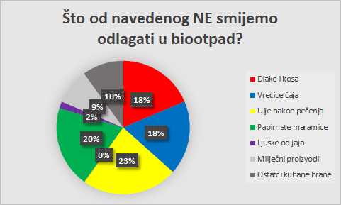

Slide 28
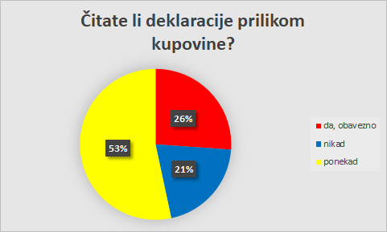

Slide 29
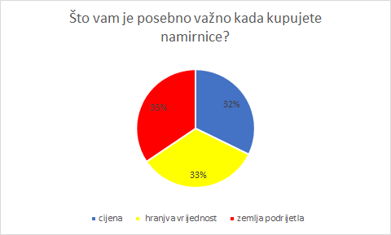

Slide 30
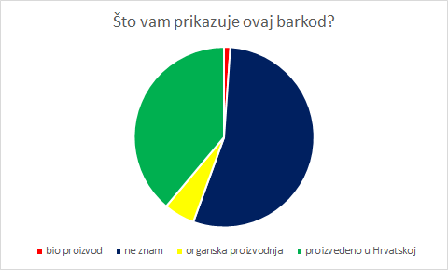

Slide 31
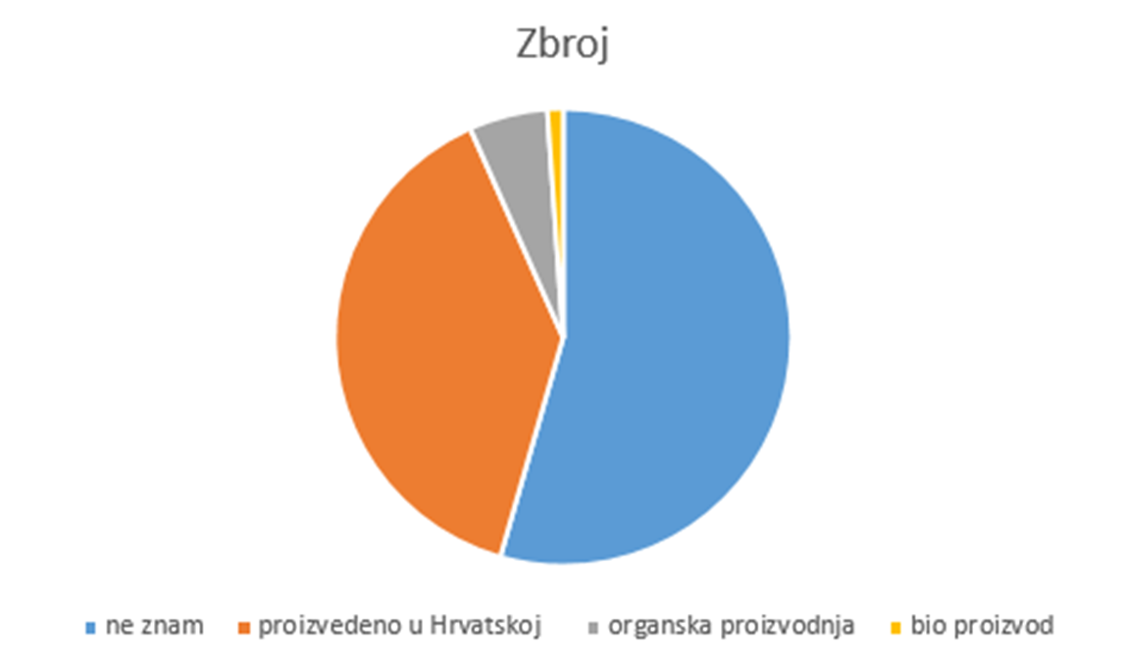

Slide 32
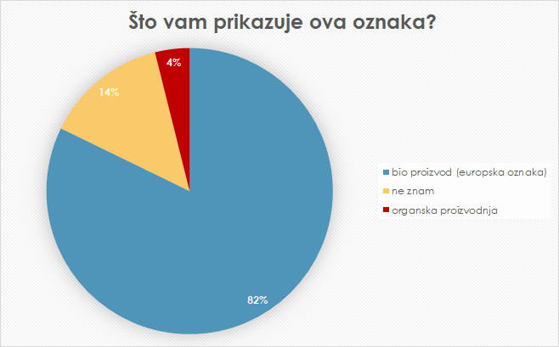

Slide 33
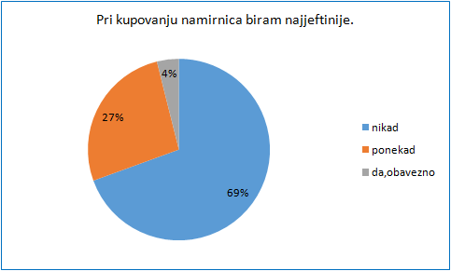

Slide 34
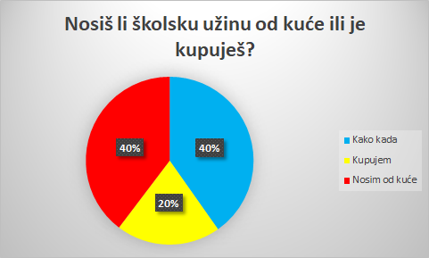

Slide 35
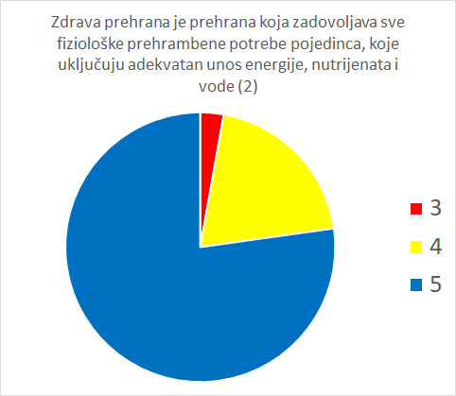

Slide 37
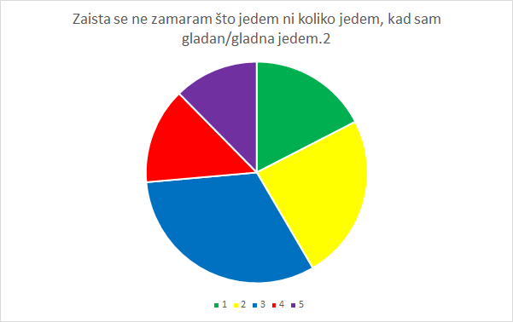

Slide 38
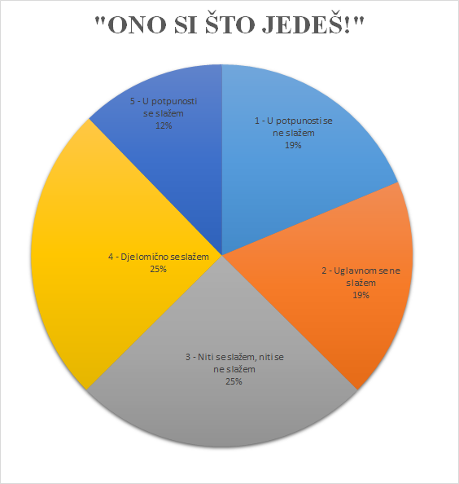

Slide 39
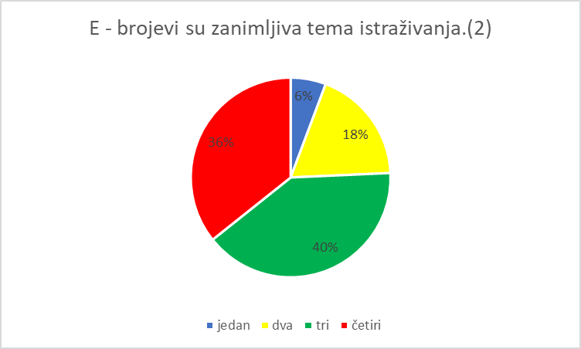

Slide 40
Zaključak
U razgovoru s nutricionisticom došli smo do zaključka da su prehrambene navike kod većine učenika dobre te da se hrane zdravo, raznoliko i uravnoteženo. Takav način prehrane pozitivno utječe na ugljični otisak koji kao pojedinci ili škola, odnosno zajednica emitiramo u atmosferu. Na početku i na kraju ankete postavljeno je pet istih pitanja kako bi vidjeli hoće li se mišljenja učenika promijeniti tijekom njezina rješavanja. Iz priloženog se vidi da je bilo manjih izmjena, ali su uglavnom svi ostali pri svojim prvotnim stavovima. Za kraj, možemo reći kako među učenicima postoji činjenično znanje o zdravoj prehrani koje koriste kako bi svoje prehrambene navike učinili što boljima. Svakako, postoji i mjesta za napredak, ali i ono što je najbitnije, želja za istim.

